Slide 1
Центр публічної комунікації та інформації
Київ

Slide 2
Комунікація Процес соціальної взаємодії, двостороннього обміну ідеями та інформацією, який веде до порозуміння, формування партнерських відносин та довіри до місцевої влади

Slide 3
Чому важливо комунікувати з населенням?
Одна з форм побудови громадянського суспільства
Системний діалог (інформування, спілкування) дозволяє знати думку громади міста/району з важливих питань
Можливість для роз'яснення рішень, планів та очікуваних результатів діяльності міської влади
Зворотний зв'язок
Залучення до спільнодії
Цей процес ініціюється через владу
Громада - дорадчий голос

Slide 4
Європейські практики Centrum Komunikacji Społecznej Центр суспільних комунікацій м. Варшава
Центр фінансується з бюджету міста
У кожному з 18-ти районів:
- відповідальний координатор
- робочі групи з питань ГБ
Завдання й функції:
- обмін інформацією на рівні “місто-мешканці”
- освітня кампанія в школах
- співпраця з ГО, волонтерами, ЗМІ

Slide 5
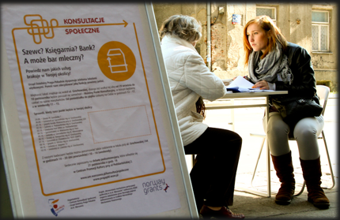
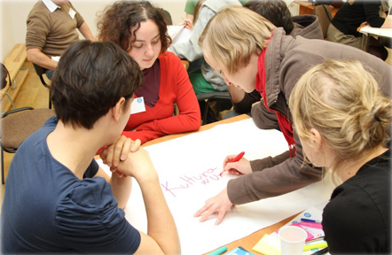
Centrum Komunikacji Społecznej Центр суспільних комунікацій м. Варшава Як написати Громадський проект???
консультації on-line
“живі” зустрічі
інтерв'ю
анкети
семінари, тренінги

Slide 6
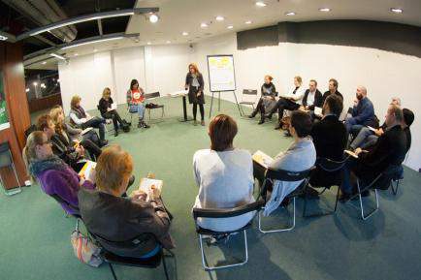
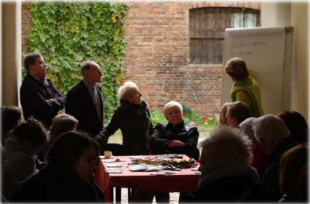
Діалогові форми комунікацій: бібліотека, мікрорайон Як працюють гроші Громадського бюджету?

Slide 7
Centrum Komunikacji Społecznej Центр суспільних комунікацій м. Варшава
Прозорий і зрозумілий спосіб ведення діалогу міської влади з громадянами
Побудова довіри між громадянами та владою
Реальне включення громадян в політику ухвалення рішень

Slide 8
СУСПІЛЬНИЙ ЗАПИТ НА КОМУНІКАЦІЮ У КИЄВІ
2015 - вивчення досвіду Варшавського центру суспільних комунікацій: публічні консультацї, партиципація
2016 - пошук заявок на гранти (Проміс, GIZ)
2017 - зустрічі з донорами, консультації з членами Єврокомісії, захист обґрунтування пропозицій
до Стратегії розвитку Києва – 2025

Slide 9
Рівень довіри до влади Києва

Slide 10
Здатність громадян впливати на прийняття рішень на місцевому рівні

Slide 11
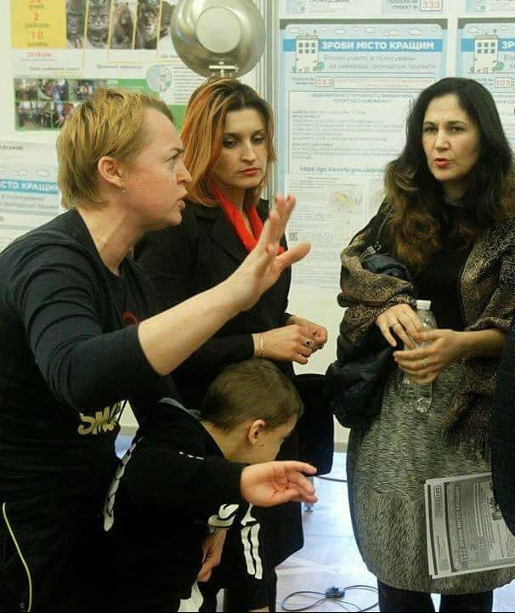
Проблеми і перепони:
відсутність двосторонньої комунікації
низький рівень залучення громадян
недостатність фахівців з комунікації
відсутність координаційного центру комунікацій
Наслідки:
конфлікт взаємних очікувань та
недовіра до дій влади

Slide 12
Центр публічної комунікації та інформації
Громадський бюджет:
Координатори з комунікацій: зв’язок з районами
Інформаційно-просвітницька кампанія
Результат – зростання суспільної довіри

Slide 13
Інформаційно-просвітницька кампанія
Експертні групи в районах : автори проектів, ГО, громадяни
Навчання і тренінги
Комунікативна стратегія, ключові повідомлення, цільові аудиторії
Інфокампанія:
Плакати
Листівки
Банери
Скроли
Реклама в транспорті, на зупинках
Просування у соціальних мережах
Відеоролики
Наліпки
Буклети
Консультації
Інформування про поточні події
Неформальні зустрічі в публічних просторах

Slide 14
ОЧІКУВАНИЙ РЕЗУЛЬТАТ
активне залучення громади
подолання бар’єрів між мешканцями та міською владою
побудова партнерських та довірчих відносин
сприяння децентралізації влади
прозорість процесу прийняття рішень
розвиток громадянського суспільства
поява нових лідерів
Громада - джерело ідей для міста

Slide 15
Дякуємо за увагу!

